Slide 1
Esta presentación es
un ejemplo.
Para mantener la confidencialidad de la información, los nombres y datos fueron cambiados y/o se aplicó efecto de desenfoque a zonas de las diapositivas y ese es el motivo por el cual algunas zonas se ven borrosas.
Se usó para informar al personal Operativo sobre un reclamo de un cliente importante y fue el principio para una serie de acciones posteriores para subsanar los errores cometidos y robustecer el proceso de fabricación.
CALIDAD Y AMBIENTE

Slide 2
Calidad y Ambiente
Gerencia Dpto. de Calidad y Ambiente

Slide 3


ISO 9001 POLÍTICA DE LA CALIDAD – Refuerzo.
EXCELENCIA
Buscamos sobresalir en todo lo que hacemos y aplicar las herramientas adecuadas para permitir la excelencia en todas las áreas de nuestro negocio.
ENFOQUE AL CLIENTE
Nos distinguimos por comprender las necesidades de nuestros clientes y suministrar productos y soluciones que ofrezcan continuamente un valor superior para ellos.
CALIDAD Y AMBIENTE

Slide 4
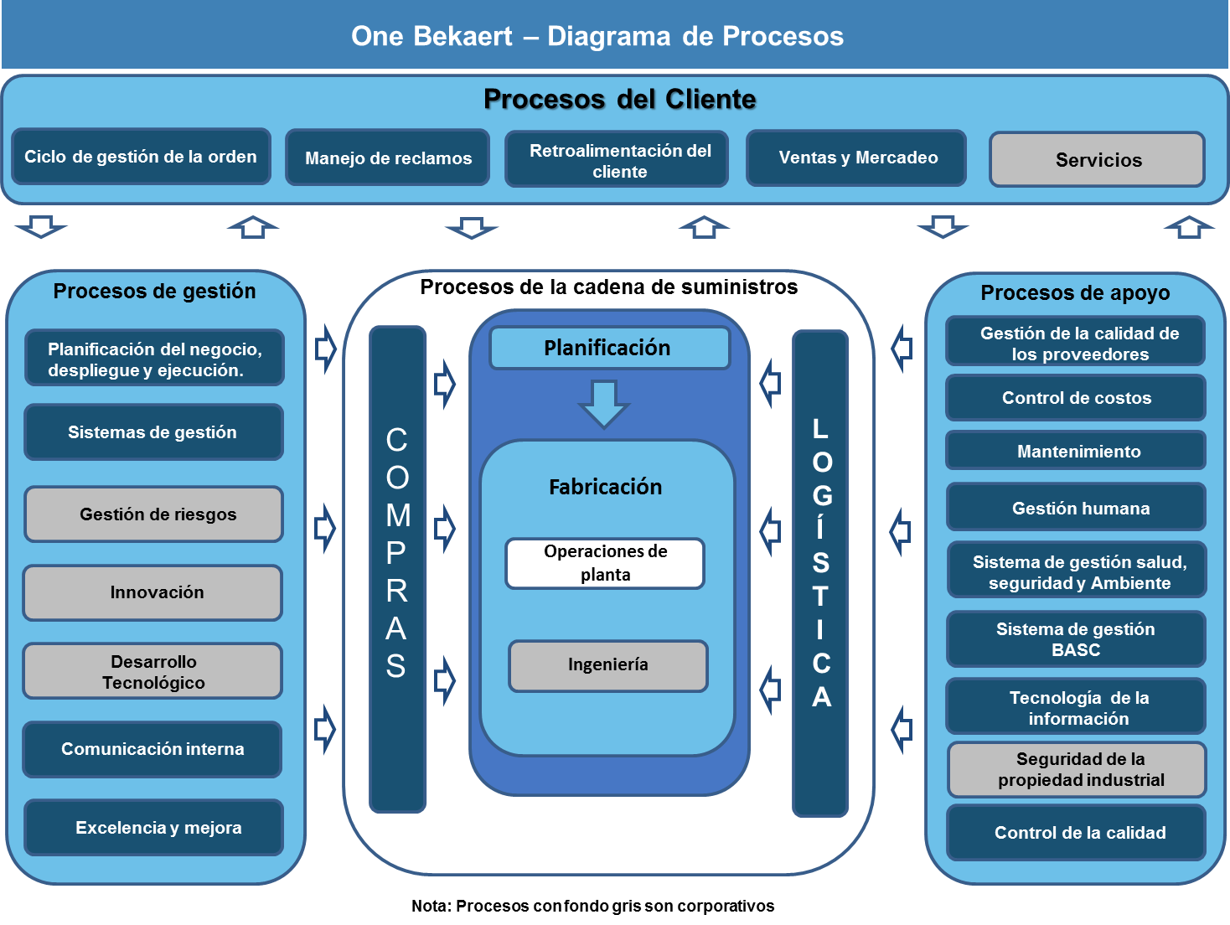

ISO 9001 – POLÍTICA DE LA CALIDAD
ENFOQUE DE PROCESO
Mejoramos nuestros resultados del negocio diseñando, estandarizando y mejorando continuamente nuestros procesos operativos, funcionales y multifuncionales a través de nuestros programas MS, CE, SCE, CARE y FG.
SISTEMAS
Diseñamos e implementamos nuestros sistemas de gestión y procedimientos para monitorear proactivamente y asegurar el cumplimiento de todas las leyes y regulaciones aplicables.
CALIDAD Y AMBIENTE

Slide 5

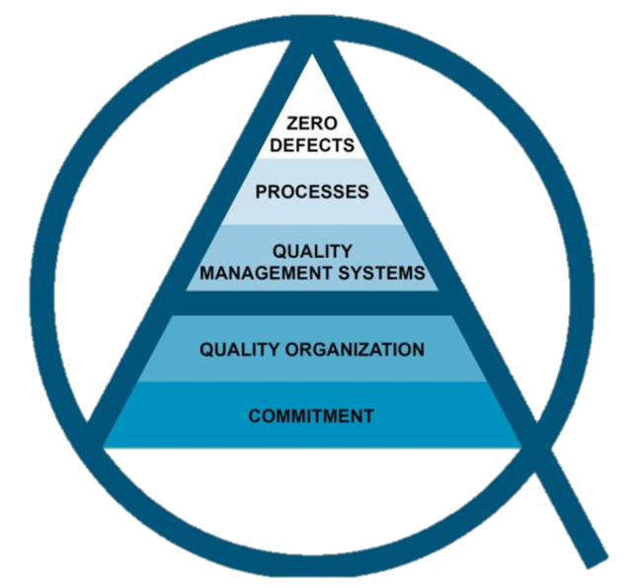

ISO 9001 POLÍTICA DE LA CALIDAD
BENCHMARKING
Comparamos nuestras prácticas con aquellas reconocidas como las que mejor se desempeñan para que podamos aprender y mejorar (incluyendo comparaciones externas).
ORGANIZACIÓN
Construimos una visión de calidad compartida basada en nuestros principios de "Calidad Siempre" y alineamos nuestra organización a ello.
LIDERAZGO
Actuamos alineados a los "comportamientos de lide-razgo claves de nuestra empresa" e incentivamos a otros a hacer lo mismo.
CALIDAD Y AMBIENTE

Slide 6


ISO 9001 – POLÍTICA DE LA CALIDAD
COMUNICACIÓN
Nos comunicamos con precisión y transparencia con todos nuestros grupos de interés.
CAPACITACIÓN
Proporcionamos capacitación y desarrollo a todos los empleados para mejorar su conocimiento, nivel de competencia y habilidades para alcanzar la excelencia.
CALIDAD Y AMBIENTE

Slide 7
ISO 9001 – POLÍTICA DE LA CALIDAD
“La buena calidad sólo puede obtenerse en un entorno seguro para todos, teniendo en consideración orden y limpieza y cumpliendo con todos los estándares ambientales y de seguridad.
Por lo tanto, todos los empleados deben estar involucrados para asegurar que estas condiciones siempre se cumplan”
DIRECTOR EJECUTIVO
CALIDAD Y AMBIENTE

Slide 8

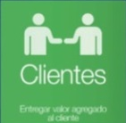
KPI RECLAMOS 2024
CALIDAD Y AMBIENTE

Slide 9
Calidad y Ambiente
RECLAMOS EXPORTACIÓN

Slide 10

RECLAMOS EXPORTACIÓN
Reclamo del Cliente A
SUMARIO.
Se realiza el control de alambres púas procedentes de Proveedor B, recibido el 20 de marzo 2018, en los siguientes contenedores:
No HASU 1808170 Contenedor 1
No HASU 1738425 Contenedor 2
No HASU 1545365 Contenedor 3
No HASU 1401640 Contenedor 4
No HASU 1921720 Contenedor 5
Para la revisión se aplica un plan de muestreo basado en la norma MIL-STD-105D-> para un total del 7.820 rollos de púas, se tomó una muestra de 5 rollos con nivel de inspección bajo.
OBJETIVO: Determinar a través del muestreo, las condiciones en las cuales se encuentra el producto.
CALIDAD Y AMBIENTE

Slide 11
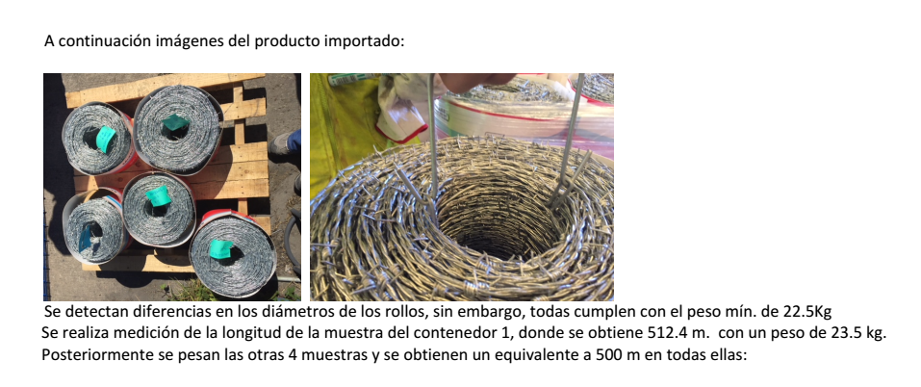
RECLAMOS EXPORTACIÓN – Cliente A
Información recibida del Cliente:
CALIDAD Y AMBIENTE

Slide 12
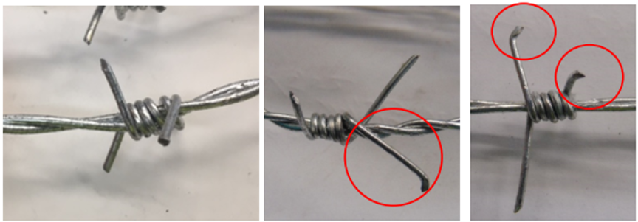
RECLAMOS EXPORTACIÓN – Cliente A.
La púa del producto importado presenta defectos como variación en longitud,
torcidas y algunas no tienen forma de púa.
Producto Nacional
Producto Importado

Slide 13
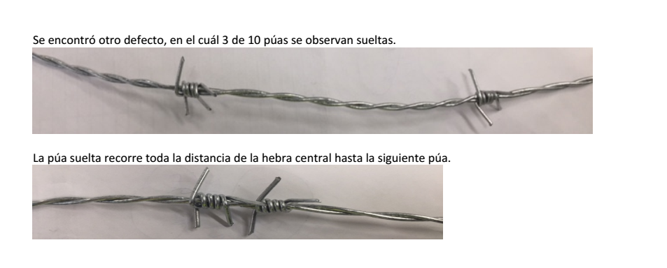
RECLAMOS EXPORTACIÓN – Cliente A
CALIDAD Y AMBIENTE

Slide 14
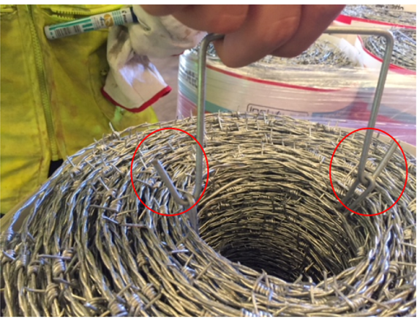
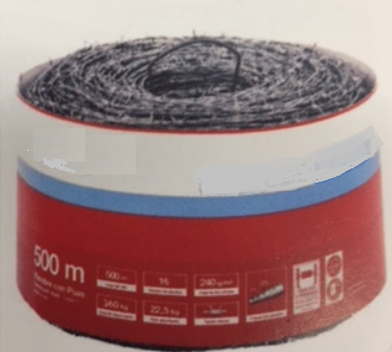
RECLAMOS EXPORTACIÓN – Cliente A
Una diferencia en el embalaje, es el asa del producto importado con respecto al producto nacional. En el área de enganche, entre el asa y el sistema de sujeción, existe mucha holgura y eventualmente el asa podría desengancharse.
Sistema Asa – Importado.
Sistema Asa – Nacional.
Conclusiones sobre calidades s de el aspecto/forma/peso del producto:
Del muestreo realizado:
Todos los rollos cumplen el peso requerido.
En la conformación de los rollos se encuentran diferencias en los diámetros.
Hay defectos en la conformación de la púa como: puntas más largas que otras, corte irregular de la púa, púas sueltas.
El sistema de asa es diferente al nacional.
CALIDAD Y AMBIENTE

Slide 15
CASO Cliente A
VARIACIÓN DE LA CAPA DE Zn: Máximo, Promedio y Mínimo
TAMAÑO DE LA MUESTRA= 85 ROLLOS, 170 HEBRAS
UNIDADES PARA LA CAPA = g/m^{2.}
EL VALOR MíNIMO DEBE SER 240 g/m²

Slide 16
CASO Cliente A
PRODUCTO CON CAPA DE Zn < 240 g/m²
TAMAÑO DE LA MUESTRA= 85 ROLLOS / 170 HEBRAS
UNIDAD DE MEDIDA PARA LA CAPA = g/m²
% DE HEBRAS FUERA DE ESPECIFICACIÓN = 41,2 % (70 de 170)
HEBRAS

Slide 17
CASO Cliente A
PRODUCTO CON DEFECTOS DE CONFORMACIÓN
TAMAÑO DE LA MUESTRA= 85 ROLLOS, 170 HEBRAS
UNIDADES PARA LA VARIABLE = HEBRAS
% FUERA DE ESPECIFICACIÓN = 57,1 (97/170)

Slide 18

¿Cómo controlar nuestros procesos de fabricación?
CONOCIMIENTO
En el Webdocumentos (sistema de control de la información documentada ) existen una serie de instrucciones de trabajo (IT) y planes de control de procesos (PCP), desarrollados entre los operadores, coordinadores y personal de calidad, para garantizar que se realicen las actividades de producción de la misma manera (trabajo estandarizado) y en condiciones controladas, que aseguren la calidad de los productos.
En el área de alambres de púas existen:
Plan de Control Alambre de Púas PCP-1-000
Extracción y Colocación de Rollos de Alambre Púas - IT-0-000
Alimentación De Alambre Galvanizado a Máquinas De Alambres De Púas- IT-1-111
Uso de Enderezadores en las Máquinas de Alambres de púas: IT-2-222
Sincronización de Máquina WIOA IT-3-333
Ajuste de La Tensión De Los Rollos De Alambre De Púas- IT-4-444
Ajuste Del Corte De Cuchillas tomando…Referencia La Caída Del Martillo- IT-5-555
Muchos más…

Slide 19

¿Cómo controlar nuestros procesos de fabricación?
CONOCIMIENTO
Todo Operador en su área de trabajo debe conocer las IT y PCP que le correspondan, no importa si es experto, nuevo o temporal. Esto aplica para los Coordinadores e Inspectores de Calidad igualmente y de manera muy particular para los Facilitadores.
Esta información debe estudiarse buscando a comprender su contenido, consultando en caso de duda. Eso hará la gran diferencia entre tener o no un reclamo de los clientes externos o internos.
Debemos preguntarnos y responder:
1. ¿PROCESO CORRECTO? | Si | No
¿Se sigue un trabajo estandarizado?
¿Está publicado el estándar de trabajo?
¿Se hace el trabajo de la misma manera en todos los turnos?
¿El Operador entiende los estándares?
¿Es el Operador habitual?
¿Esta el Operador entrenado de manera apropiada?
¿Entiende el operador las características deseadas a la salida de su proceso?
¿El Operador sabe como comunicar los problemas de su área?

Slide 20

¿Cómo controlar nuestros procesos de fabricación?
UTILIZAR Y CUMPLIR EL PLAN DE CONTROL DE PROCESO

Slide 21
https://www.youtube.com/watch?v=q59kMatkIEw

